Slide 1
Regionaal Comité Ratten- en exotenbestrijding
Waasland
12 maart 2020

Slide 2
Agenda
Verwelkoming
Voorstelling
Goedkeuring verslag
Rattenbestrijding
Muskusrat
Bruine rat
Regelgeving
Resultaten overlastbezorgers
Zwerfkattenwerking
Exotenbeheer
Kalender en varia

Slide 3
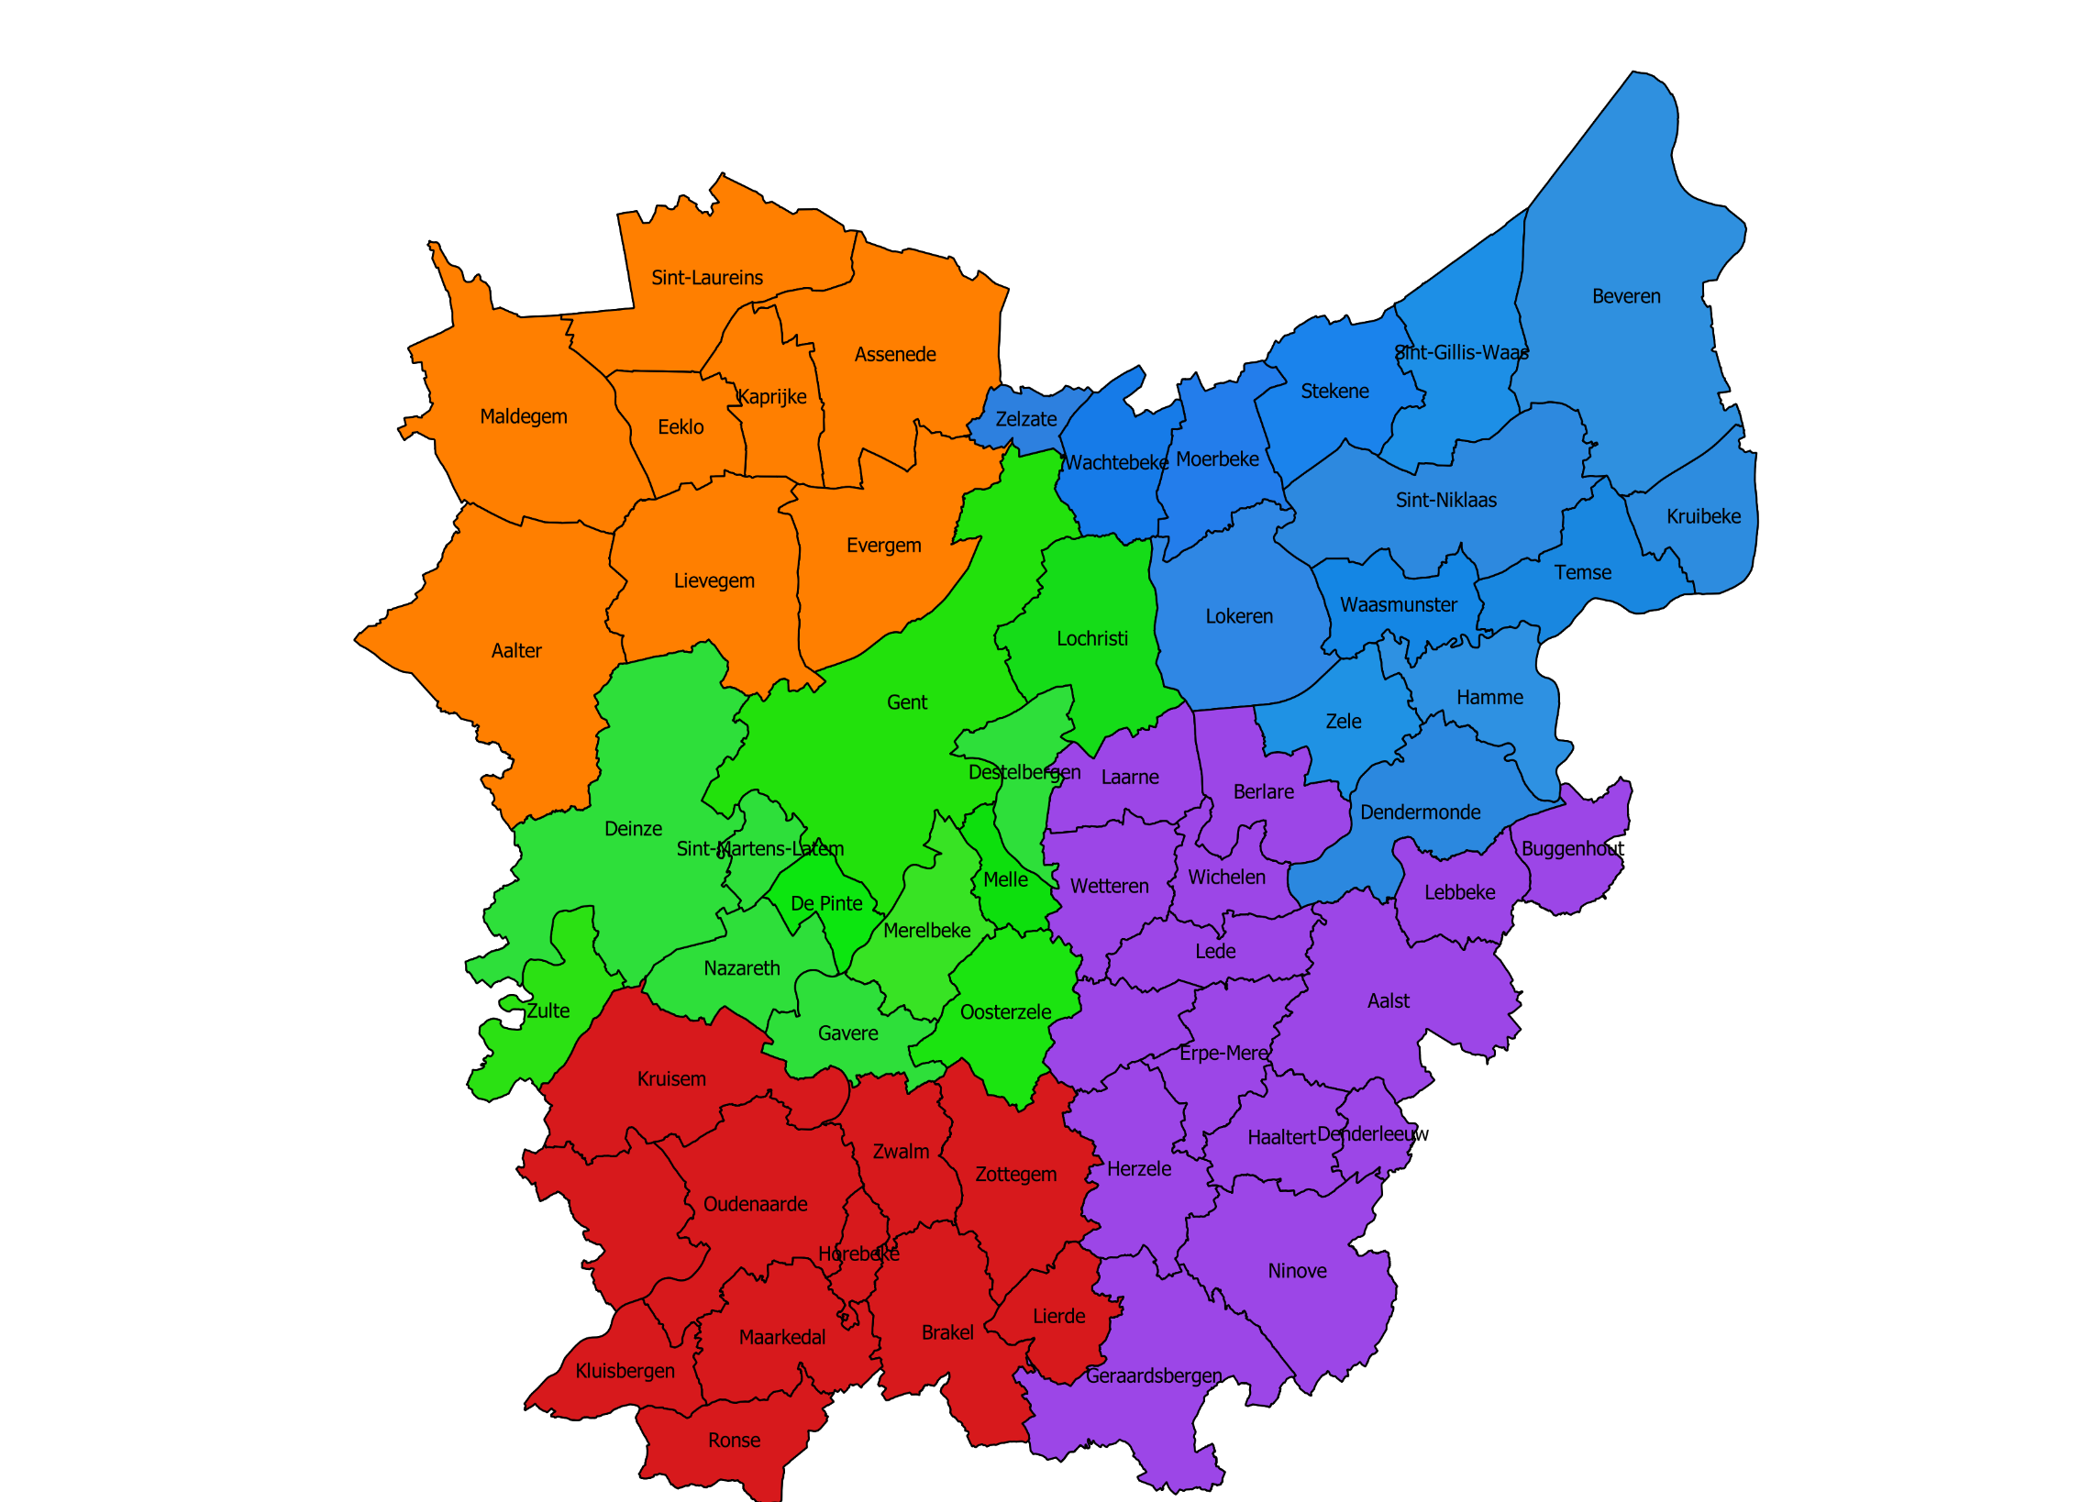
Overzicht Regio’s Provincie Oost-Vlaanderen
Overzicht Regio’s Provincie Oost-Vlaanderen
SLH
W-P
Notes:
Doel:Informeren toestand
Netwerken
Evoluties binnen werkgebied delen

Slide 4
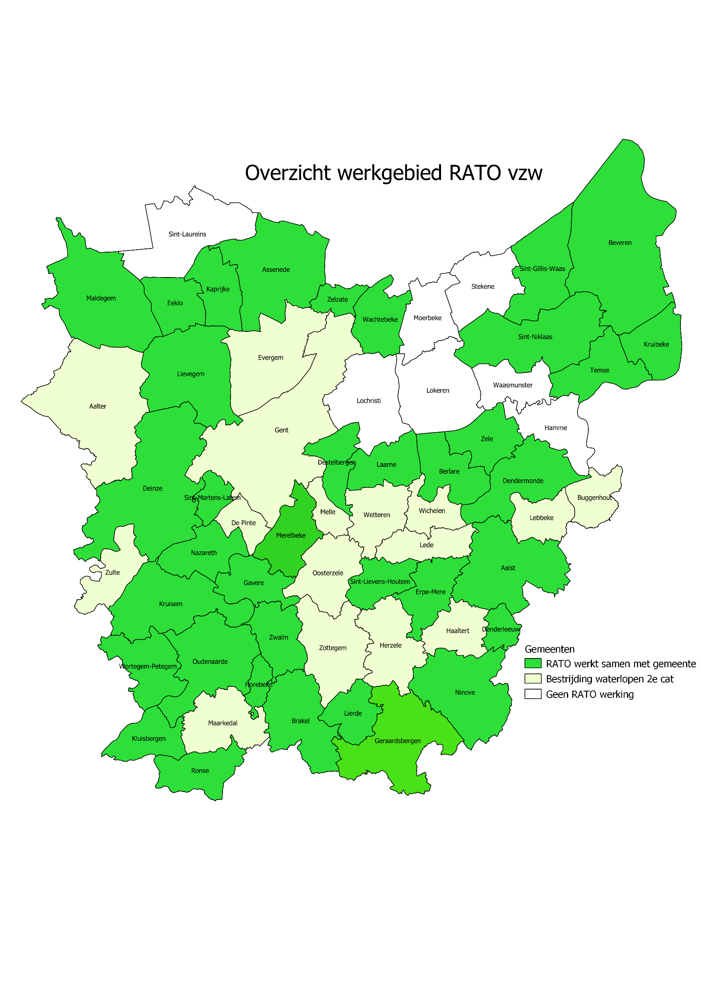
RATO gemeenten
Notes:
Voorstelling werking RATO vzw: Wij werken samen met Oost-Vlaamse gemeenten, waar we rattenbestrijding opnemen en soms ook extra diensten verlenen. Daarnaast zijn wij verantwoordelijk voor de waterlopen 2de categorie binnen de provincie Oost-Vlaanderen als ook prospectie in de polders en wateringen. In opdracht van de dienst waterlopen van de provincie Oost-Vlaanderen voeren wij ook beheer en bestrijding uit van een aantal uitheemse, invasieve plantensoorten.

Slide 5
2. Rattenbestrijding 2019 2.1 Vangsten Muskusrat
Gemeente + Provincie+ RATO*+VMM | 2017 | 2018 | 2019
Beveren* | 0 | 0 | 0
Dendermonde* | 0 | 0 | 0
Hamme | 1 | 2 | 0
Kruibeke* | 0 | 0 | 0
Lokeren | 0 | 2 | 0
Moerbeke | 0 | 0 | 0
Sint-Gillis-Waas* | 0 | 0 | 0
Sint-Niklaas * | * | 0 | 0
Stekene | * | 0 | 0
Temse* | 0 | 0 | 0
Waasmunster | * | 0 | 0
Wachtebeke* | 1 | 0 | 0
Zele* | 0 | 0 | 1
Zelzate* | 0 | 0 | 2
Totalen | 2 | 4 | 3

Slide 6
2. Rattenbestrijding 2019 2.1 Vangsten Muskusrat
Vlaamse Milieumaatschappij:
Regio Waasland
Gemeente | 2017 | 2018 | 2019
Zele | 0 | 0 | 1
Totaal: | 0 | 0 | 1

Slide 7
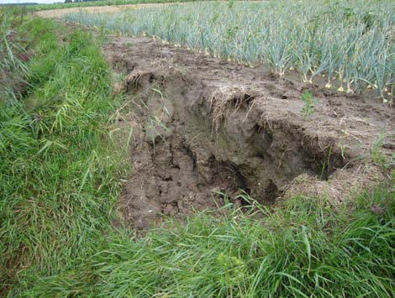
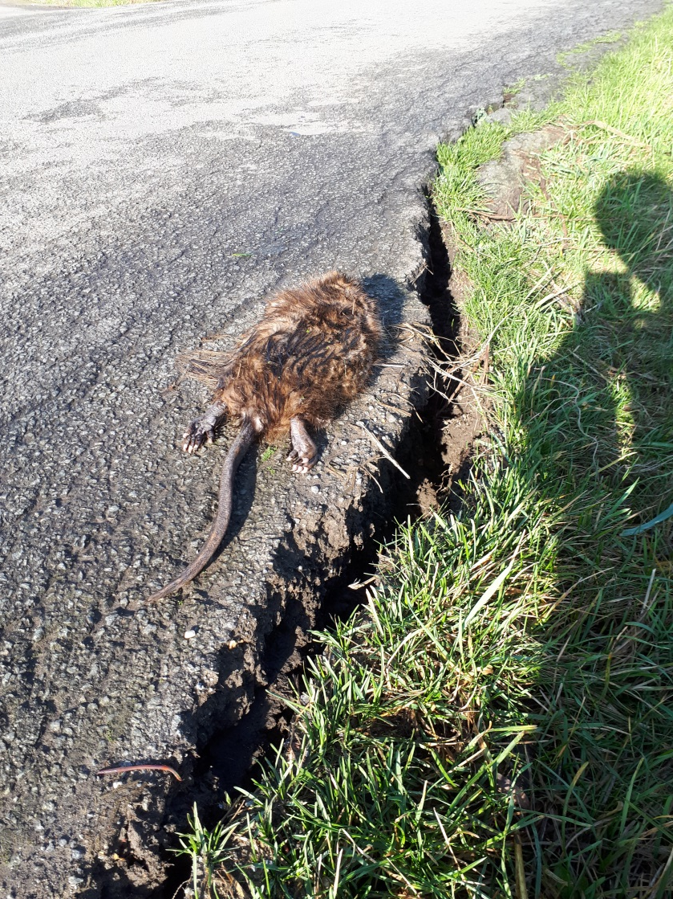
2. Schadebeelden
Notes:
Muskusratten zorgen in Oost-Vlaanderen voor (economische) schade -> een goede muskusrattenwerking is dus nog altijd belangrijk

Slide 8
2. Rattenbestrijding 2019 2.1 Vangsten Muskusrat
Evolutie muskusratten Provincie Oost-Vlaanderen
Regio | 2012* | 2013* | 2014* | 2015* | 2016 | 2017 | 2018 | 2019
Waasland | 7 | 1 | 2 | 3 | 2 | 2 | 4 | 3
Meetjesland | 3 | 28 | 41 | 50 | 100 | 436 | 628 | 687
Dendervallei | 45 | 1 | 1 | 0 | 159 | 182 | 113 | 106
Bovenschelde Leie | 5 | 0 | 0 | 2 | 19 | 51 | 8 | 2
Vlaamse Ardennen | 115 | 169 | 412 | 248 | 423 | 686 | 442 | 369
Totalen | 175 | 199 | 456 | 303 | 703 | 1357 | 1195 | 1167
* Vangstcijfers zonder gegevens VMM.

Slide 9
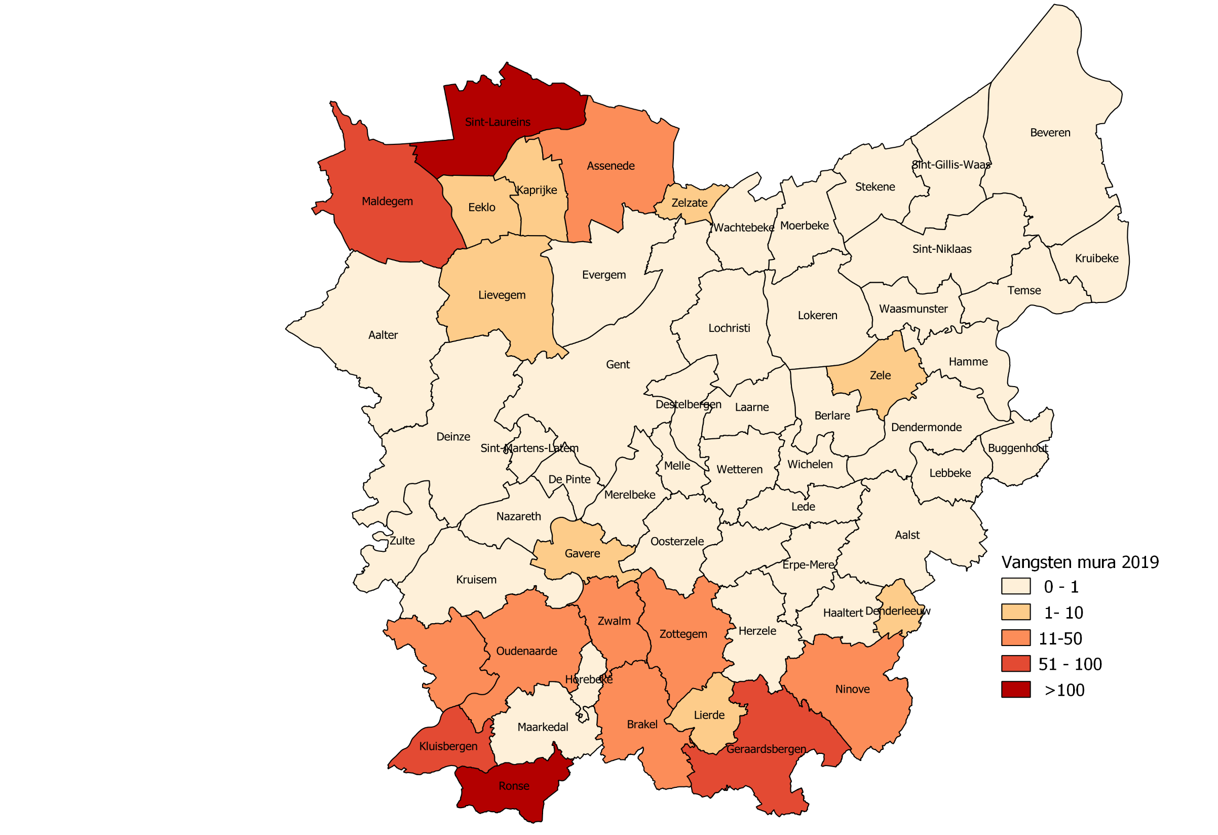
Alle vangsten Muskusratten
2019

Slide 10
2. Rattenbestrijding 2019 2.2 Meldingen bruine rat
Gemeente | aantal meldingen ratten | vangsten bruine rat | aantal meldingen/ 1000 inwoners
Beveren | 427 | 2 | 8,76
Dendermonde | 162 | 0 | 3,54
Hamme | 47 | 0 | 1,89
Kruibeke | 109 | 0 | 6,50
Lokeren | 135 | 0 | 3,24
Moerbeke | 4 | 0 | 0,62
Sint-Gillis-Waas | 183 | 81 | 9,44
Sint-Niklaas | 333 | 0 | 4,25
Stekene | 386 | 26 | 20,92
Temse | 180 | 0 | 6,02
Waasmunster | GG | GG | 0,00
Wachtebeke | 61 | 0 | 7,84
Zele | 110 | 4 | 5,20
Zelzate | 77 | 29 | 5,99
Totalen 2019 | 2214 | 142 | 6,48

Slide 11
2. Rattenbestrijding 2019 2.2 Meldingen bruine rat :
2019 | Vlaamse Ardennen | Dender-vallei | Bovenschel-de-Leie | Meetjesland | Waasland | POV
Aantal Meldingen ratten | 1102 | 1577 | 1396 | 1107 | 2214 | 7396
vangsten Bruine Rat | 110 | 38 | 45 | 203 | 142 | 538
aantal meldingen/ 1000 inwoners | 7,85 | 5,24 | 4,57 | 10,50 | 6,48 | 6,93

Slide 12
2. Rattenbestrijding 2019 2.3 Rodenticiden: absolute cijfers
Gemeente | 2016 | 2017 | 2018 | 2019
Beveren | 1178 | 551 | 189 | 251
Dendermonde | 280 | 27 | 80 | 156
Hamme | 261 | 191 | 132 | 93
Kruibeke | 95 | 68 | 80 | 115
Lokeren | 204 | 275 | 186 | 166
Moerbeke | 34 | 47 | 53 | 55
Sint-Gillis-Waas | 109 | 106 | 116 | 120
Sint-Niklaas | 19 | 124 | 71 | 152
Stekene | 202 | 0* | 85 | 72
Temse | 104 | 77 | 95 | 124
Waasmunster | 65 | 1* | 90 | 0*
Wachtebeke | 64 | 40 | 52 | 51
Zele | 86 | 80 | 54 | 94
Zelzate | 63 | 49 | 55 | 70
Totaal: | 2765 | 1636 | 1338 | 1518
Absolute cijfers
*enkel gegevens provinciale werking, geen gegevens gemeente

Slide 13
2. Rattenbestrijding 2019

Slide 14
2. Stand van zaken rattenbestrijding 2.3 Rodenticiden
Regio | 2016 | 2017 | 2018 | 2019
Meetjesland | 2765 | 1636 | 1384 | 1174
Waasland | 2372 | 1707 | 1338 | 1518
Dendervallei | 3149 | 2245 | 3728 | 2009
Bovenschelde -Leie | 1555 | 1323 | 2231 | 1949
Vlaamse Ardennen | 1648 | 2399 | 1359 | 1262
Totaal: | 11489 | 9310 | 10041 | 7912
* Absolute cijfers (openbaar + prive) in Kg

Slide 15
gegevens rodenticiden
Gemeente | aantal bakken en buizen gemeente en/of RATO | aantal bakken en buizen POV | aantal bakken en buizen per km² | aantal kg rodenticide (totaal) | aantal kg rodenticide op openbaar terrein | aantal kg rodenticide op privé terrein | Aantal kg rodenticide per km²
Beveren | 202 | 0 | 2 | 251 | 180 | 71 | 2,73
Dendermonde | 99 | 0 | 2 | 156 | 119 | 37 | 2,81
Hamme | 144 | 0 | 4 | 93 | 71 | 22 | 2,32
Kruibeke | 87 | 0 | 3 | 115 | 89 | 26 | 3,45
Lokeren | geen vaste punten | 0 | 0 | 166 | 124 | 42 | 2,45
Moerbeke | / | 0 | 0 | 55 | 55 | 0 | 1,46
Sint-Gillis-Waas | 80 | 0 | 1 | 120 | 89 | 30 | 2,18
Sint-Niklaas | 157 | 0 | 2 | 152 | 113 | 39 | 1,81
Stekene | 40 | 0 | 1 | 72 | 30 | 42 | 1,61
Temse | 82 | 0 | 2 | 124 | 76 | 47 | 3,09
Waasmunster | GG | 0 | GG | GG | GG | GG | GG
Wachtebeke | 41 | 0 | 1 | 51 | 40 | 11 | 1,47
Zele | 37 | 0 | 1 | 94 | 46 | 47 | 2,83
Zelzate | 37 | 0 | 3 | 70 | 50 | 21 | 5,12
Totalen 2019 | 1007 | 0 | 2 | 1518 | 1082 | 437 | 2,29

Slide 17
2. Rattenbestrijding 2.3 regelgeving
Rapportage gebruikte rodenticiden:
Gebruik rodenticiden die voldoen aan de voorwaarden van de generieke afwijking:
Voor buitengebruik, enkel producten op basis van bromadialone en difenacoum aan 0,005% actieve stof.
Enkel curatief dus na vaststelling van bruine ratten
afgeschermd uitleggen van producten
Afwijkingsnummer: GL2020-01
https://www.zonderisgezonder.be/pesticiden-gebruiken/afwijking-van-verbod/procedure-1-generieke-afwijkingen --> bruine rat
Rodenticiden opnemen in de rapportage van uw gemeente aan de VMM, ten laatste tegen 1 april.
RATO geeft het gebruik in de gemeenten waar we werkzaam zijn rechtstreeks door aan VMM. Onze gebruiksgegevens van 2019 moet niet opnieuw gemeld worden.

Slide 18
2. Rattenbestrijding 2.3 regelgeving
Registreren als professioneel gebruiker:
Verplicht voor personen/organisaties die rodenticiden gebruiken aan 0,005% actieve stof (diegene die beschreven zijn in de generieke afwijking).
Advies: registreer niet enkel uw gemeente, ook de personen die de rodenticiden gebruiken.
→ In functie van toekomstige biocidelicentie voor deze gebruiker.
https://www.health.belgium.be/nl/milieu/chemische-stoffen/biociden

Slide 19
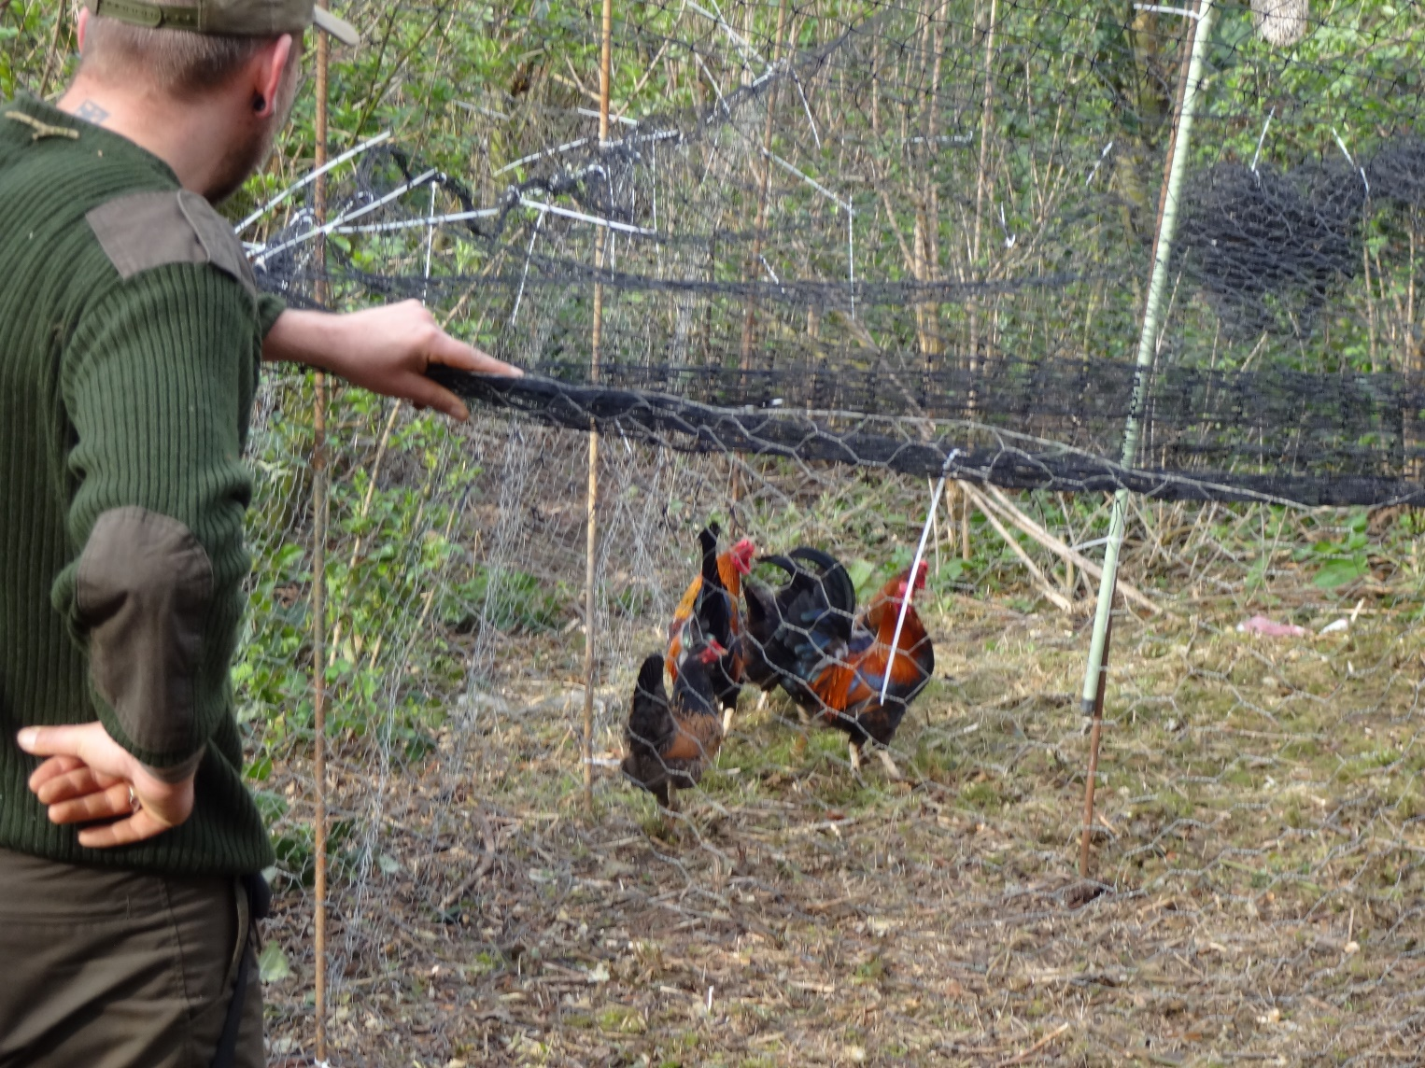
3. Resultaten overlastbezorgers

Slide 20
3. Overlastbezorgers 2019 Dierlijke overlastbezorgers
Gemeente | vangsten duiven | Vangsten ganzen | Vangsten kippen
Beveren | 0 | 143 | 0
Dendermonde | 67 | 0 | 0
Hamme | 41 | / | 19
Kruibeke | 0 | 0 | 0
Lokeren | 80 | 18 | 15
Moerbeke | 0 | 57 | 0
Sint-Gillis-Waas | 0 | 0 | 0
Sint-Niklaas | 73 | 0 | 0
Stekene | 27 | / | 76
Temse + Polder | 0 | 0 | 0
Waasmunster | GG | GG | GG
Wachtebeke | 0 | 0 | 0
Zele | 260 | 0 | 15
Zelzate | 22 | 0 | 9
Totalen 2019 | 570 | 218 | 134

Slide 21
3. Overlastbezorgers 2019 Dierlijke overlastbezorgers
Regio | vangsten duiven | Vangsten Ganzen | Vangsten Kippen
Bovenschelde-Leie | 1572 | 194 | 33
Dendervallei | 1328 | 22 | 8
Meetjesland | 765 | 79 | 2
Vlaamse Ardennen | 318 | 141 | 21
Waasland | 570 | 218 | 134
Totalen 2019 | 4553 | 654 | 198

Slide 22
3. Overlastbezorgers 2019

Slide 23
4. Zwerfkattenwerking

Slide 24
Gemeente | melding katten | vangsten katten | Methode
Beveren | 38 | 71 | ism RATO vzw, TNR-methode
Dendermonde | 47 | 63 | ism RATO vzw, TNR –methode
Hamme | 31 | 76 | eigen personeel vangt katten
Kruibeke | 4 | 5 | ism RATO vzw, TNR-methode
Lokeren | 58 | 195 | katten ism vzw Adma
Moerbeke | 0 | 0 | ism dierenasiel Gent
Sint-Gillis-Waas | 12 | 59 | ism RATO vzw, TNR-methode
Sint-Niklaas | 87 | 194 | katten ism vrijwilligers (100 katten niet afgevangen)
Stekene | 15 | 59 | katten ism dierenopvang Waasland
Temse | GG | GG | GG
Waasmunster | GG | GG | GG
Wachtebeke | GG | GG | ism dierenasiel Gent
Zele | 0 | 0 | ism burgers en vrijwilligers
Zelzate | GG | GG | GG
Totalen | 292 | 722

Slide 25
4. Zwerfkattenwerking
Regio | melding katten | vangsten katten
Bovenschelde-Leie | 163 | 566
Dendervallei | 409 | 776
Meetjesland | 314 | 414
Vlaamse Ardennen | 152 | 279
Waasland | 292 | 722
Totalen 2019 | 1330 | 2756

Slide 26
4. Zwerfkattenwerking Verplichtingen
Besluit van de Vlaamse Regering van 23 februari 2018 → belangrijkste punten voor gemeenten:
Een meldpunt zwerfkatten oprichten
Opmaken en uitvoeren van een zwerfkatten plan
Vrijgelaten zwerfkatten gecontroleerd voederen en voor beschutting zorgen (desgevallend i.s.m. omwonenden)
De inwoners verwittigen vooraleer een vangactie plaatsvindt
https://codex.vlaanderen.be/PrintDocument.ashx?id=1029120&geannoteerd=false

Slide 27
4. Zwerfkattenwerking adviezen
25/01/2019: Omzendbrief betreft : Dierenwelzijn – Gids voor diervriendelijk gemeentelijk zwerfkattenbeleid.
Verplichtingen voor lokale besturen
Waarom zwerfkattenprobleem aanpakken
Hoe als lokaal bestuur zwerfkattenproblematiek aanpakken
Lokaliseren van de zwerfkat
Sensibiliseren van de bevolking
Zwerfkatten vangen, met natraject
Euthanasie
Veel voorkomende problemen
https://dierenwelzijn.vlaanderen.be/gemeentelijk-zwerfkattenplan

Slide 28
4. Zwerfkattenwerking
Vragen vanuit gemeenten:
Het voederen van teruggeplaatste katten nadien: gaat dit over eten voorzien na behandeling voor een (korte) periode tot de dieren losgelaten worden, of is dit permanent, of …? Hoe kan men vrijwilligers vinden om in te staan voor dit voederen?
Moet het zwerfkattenbeleid van de gemeente beschreven staan in een document en bekrachtigd door gemeenteraad of college?
Plaatsing schuilhokken op openbaar domein of ook privé? Zijn de huisjes bedoeld om een korte periode op één plaats te staan of permanent? Dit nav een dispuut met een vrijwilliger die en huisjes en voederen toepast bij een gewone kolonie zwerfkatten in Kruishoutem centrum. Het welke ondertussen overlast bezorgt..
Wat met verwilderde katten?

Slide 29
4. Zwerfkattenwerking Vaststelling
Veel vragen over terugplaatsen, voederen en schuilhokjes:
Oplossingen aangeboden door dierenwelzijn bestaat uit traject met vrijwilligers.
“desgevallend i.s.m. omwonenden”. Geeft ruimte om het voederen en plaatsen van schuilhokjes over te laten aan de melders.
Deze regelgeving lijkt vooral bedoeld voor grootsteden.
Wetgeving vanuit dierenwelzijn is niet afgestemd met de jachtwet en jachtdecreet
Loslaten van dieren?
Voorwaarden voor gebruik van vangkooien?
https://www.natuurenbos.be/beleid-wetgeving/natuurgebruik/jacht/wetgeving

Slide 30
5. Exotenbeheer

Slide 31
5. Exotenbeheer 5.1 Stand van zaken
Europese verordening nr 1143/2014, van kracht sinds 1 januari 2015
Lijst van soorten (44 soorten)
3 traps aanpak
Uitbereiding van 17 soorten sinds augustus 2019
Info: https://www.ecopedia.be/pagina/een-uitbreiding-van-de-europese-lijst-van-invasieve-uitheemse-soorten

Slide 32
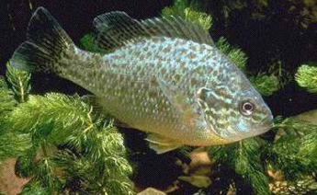
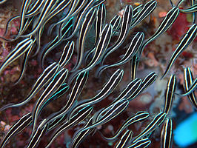
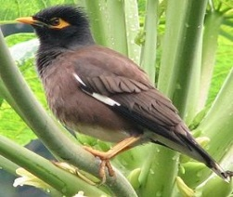
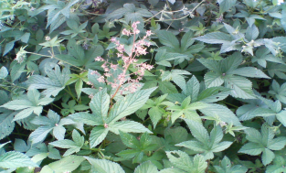
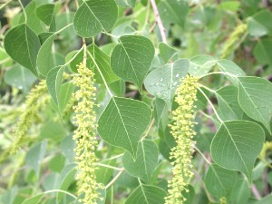
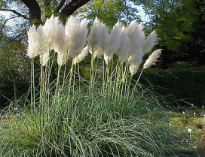
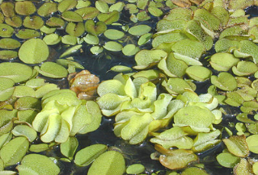
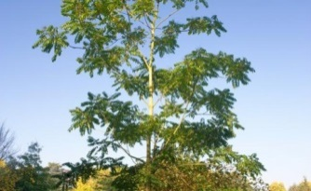
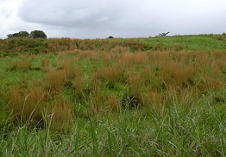
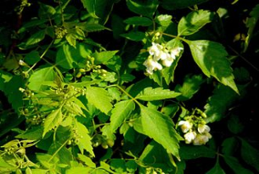
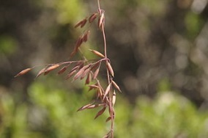
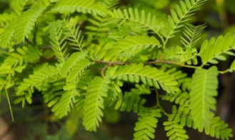
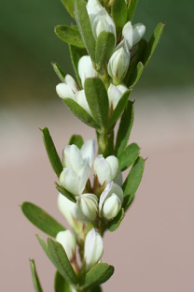
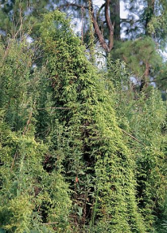
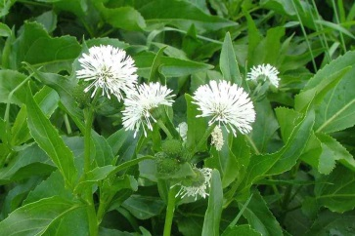
5. Exotenbeheer 5.1 Nieuwe soorten
Platworm
Zonnebaars
Gestreepte Koraalmeerval
Treurmaina
Oosterse Hop
Talgboom
Hoog Pampagras
Grote Vlotvaren
Hemelboom
Amerikaans Bezemgras
Ballonrank
Roze Rimpelgras
Mesquite
Smalle theeplant
Chinese Struikklaver
Japanse Klimvaren
Wilgacacia

Slide 33
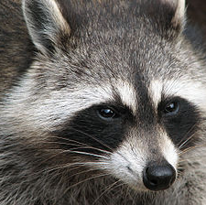
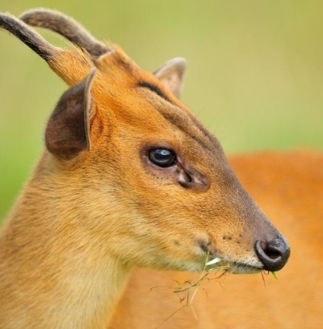
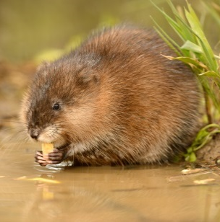
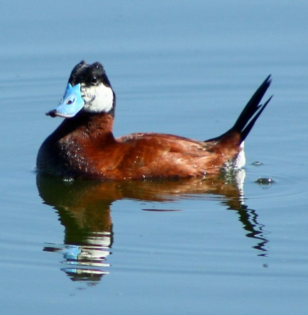
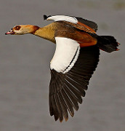
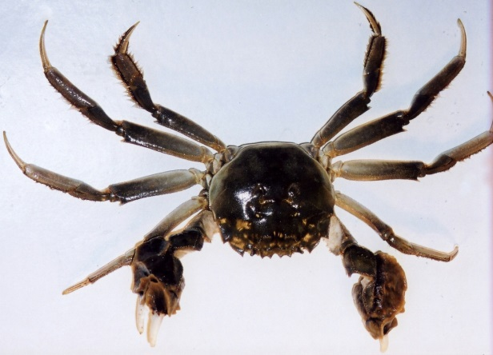
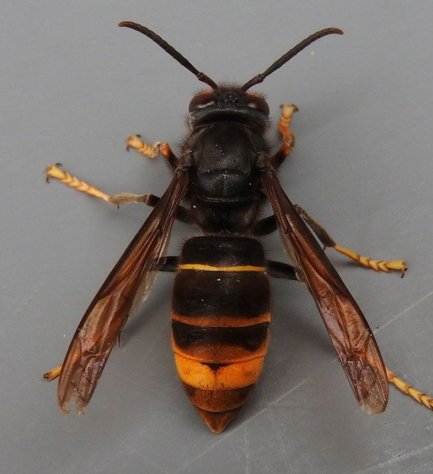
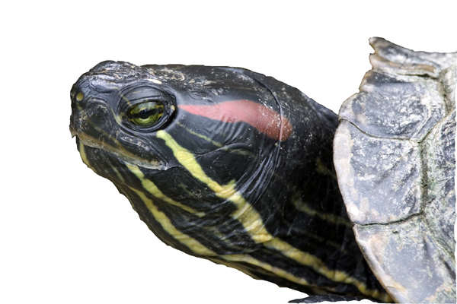
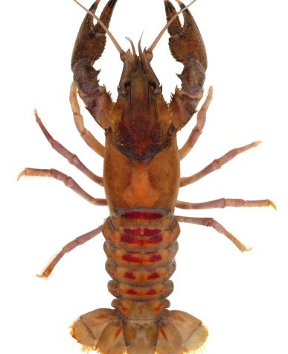
5. Exotenbeheer 5.2 Belangrijkste dieren
Wasbeer
Chinese Muntjak
Muskusrat
Rosse Stekelstaart
Nijlgans
Wolhandkrab
Aziatische Hoornaar
Letterschildpad
Rivierkreeften

Slide 34
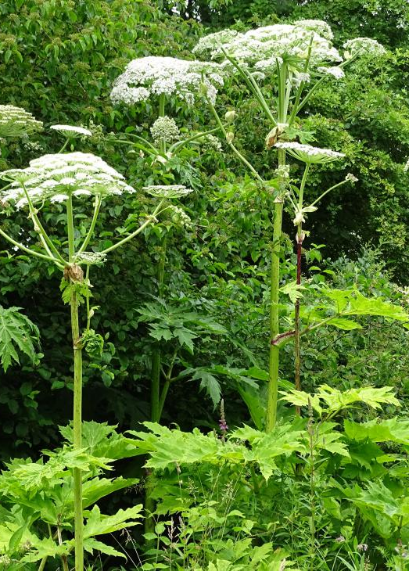
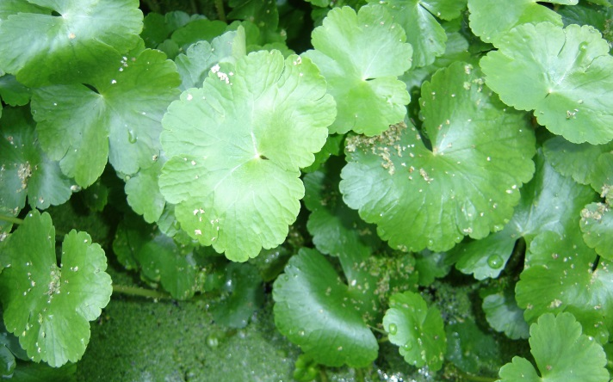
5. Exotenbeheer 5.2 Belangrijkste planten
Reuzenbalsemien
Reuzenberenklauw
Waternavel

Slide 35
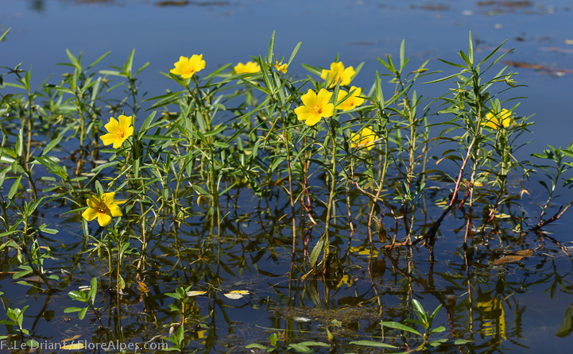
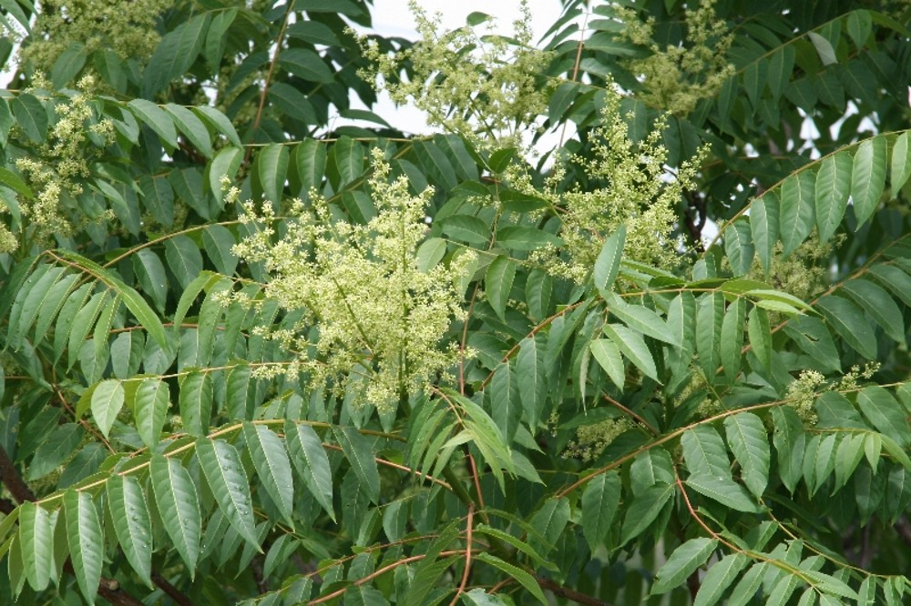
5. Exotenbeheer 5.2 Belangrijkste planten
Waterteunisbloem
Parelvederkruid
Hemelboom

Slide 36
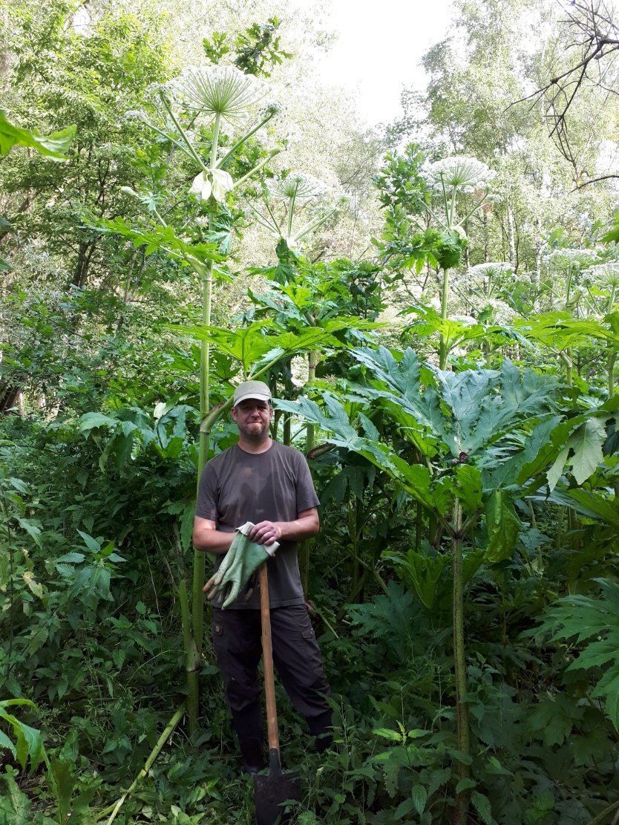
5. Exotenbeheer Reuzenberenklauw
Doelstelling RATO en provincie:
Registeren en bestrijden op alle terreinen in beheer
Maximaal beheer met als doelstelling uitroeien van de populatie

Slide 37
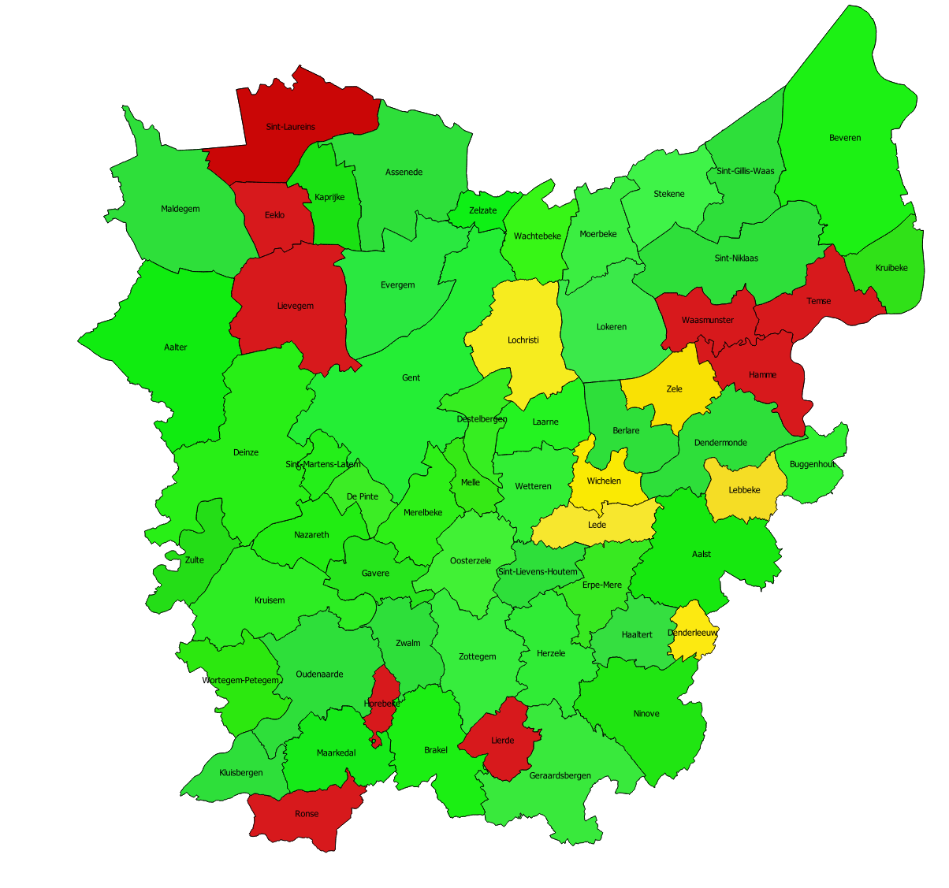
Rapportage gemeenten
Groen aanwezig, bestrijding
Geel geen gegevens, geen bestrijding
Rood niet aanwezig volgens gemeente

Slide 38
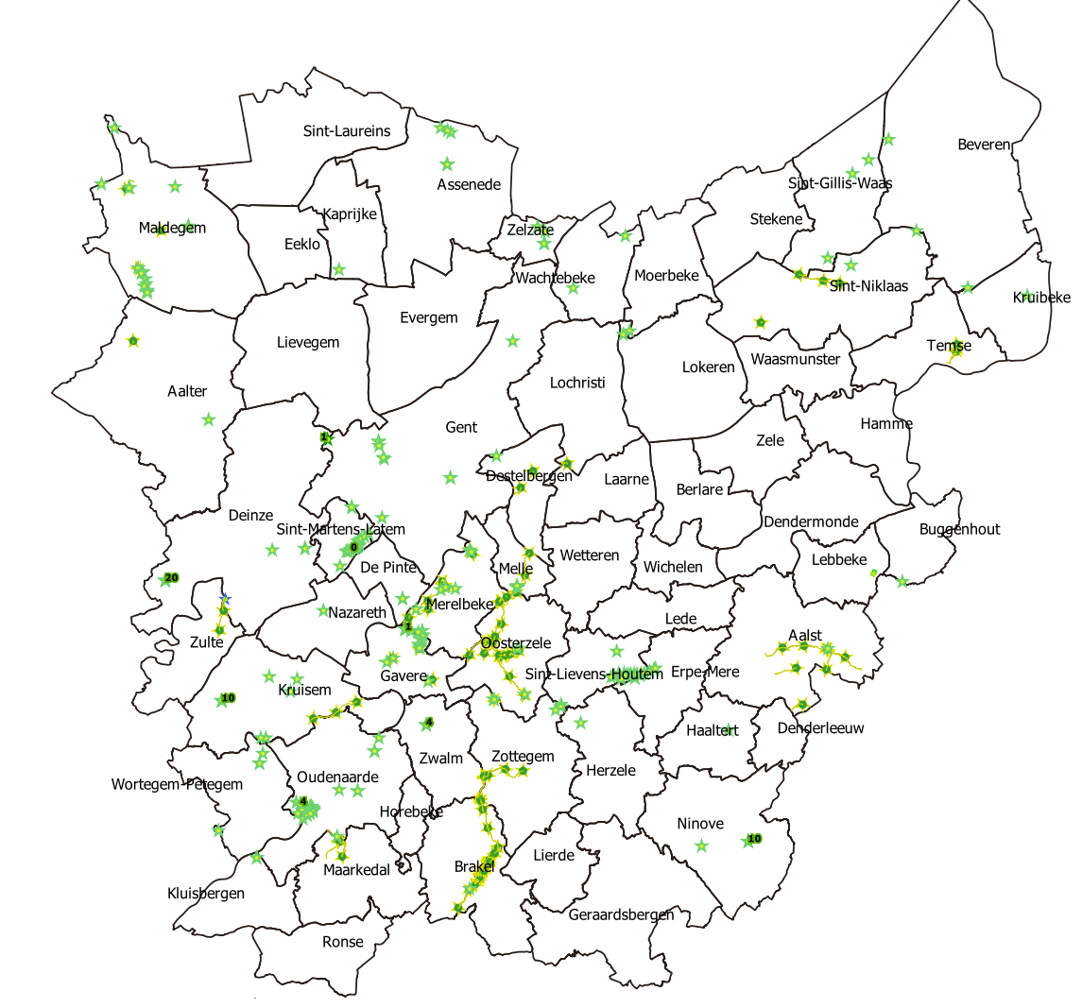
Reuzenberenklauw
Waarnemingen RATO:
Er is reuzenberenklauw aanwezig thv alle groene sterren.

Slide 39
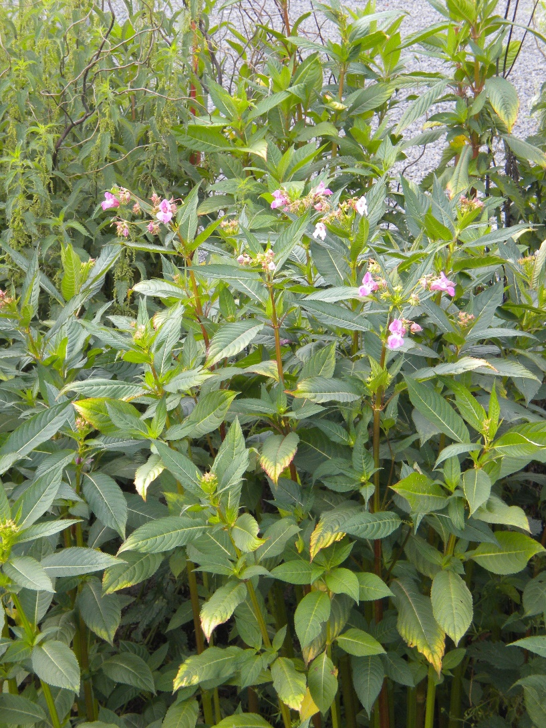
5. Exotenbeheer Reuzenbalsemien
Doelstelling RATO en provincie:
Geen inventarisatie en beheer.
Inventarisatie en bestrijding en in functie van natuurwaarde
(Habitatrichtlijn)

Slide 40
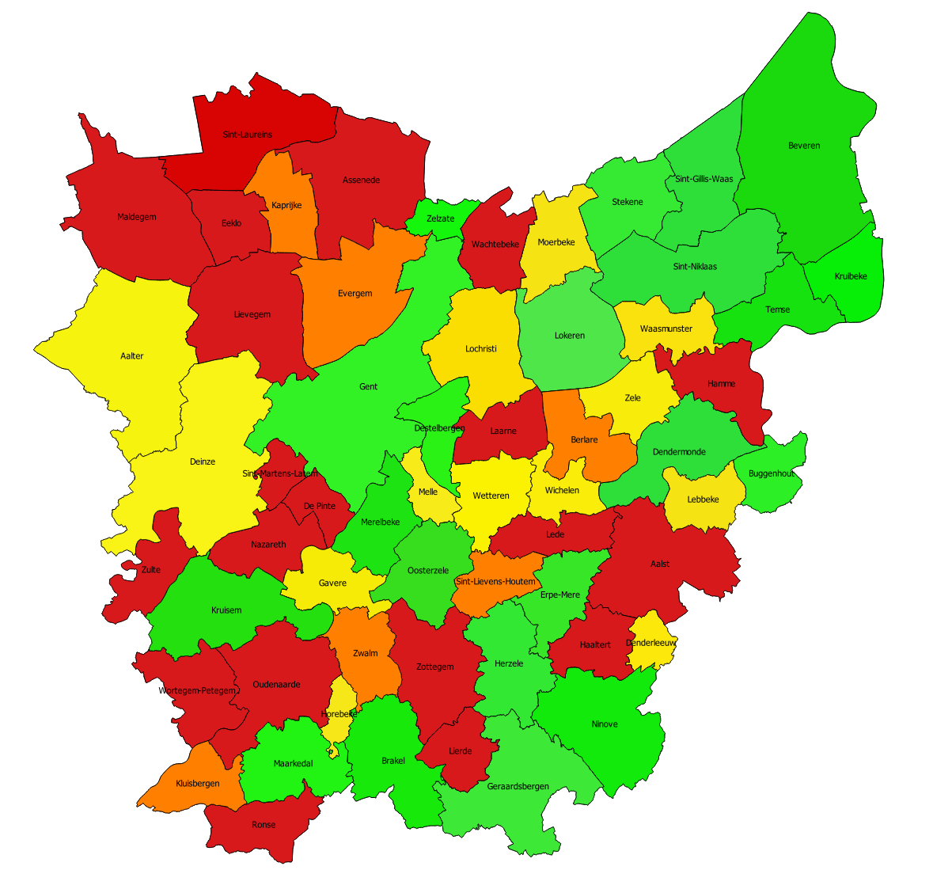
Reuzenbalsemien
Rapportage gemeenten
Groen aanwezig, bestrijding
Oranje aanwezig, geen bestrijding
Geel geen gegevens, geen bestrijding
Rood niet aanwezig volgens gemeente

Slide 41
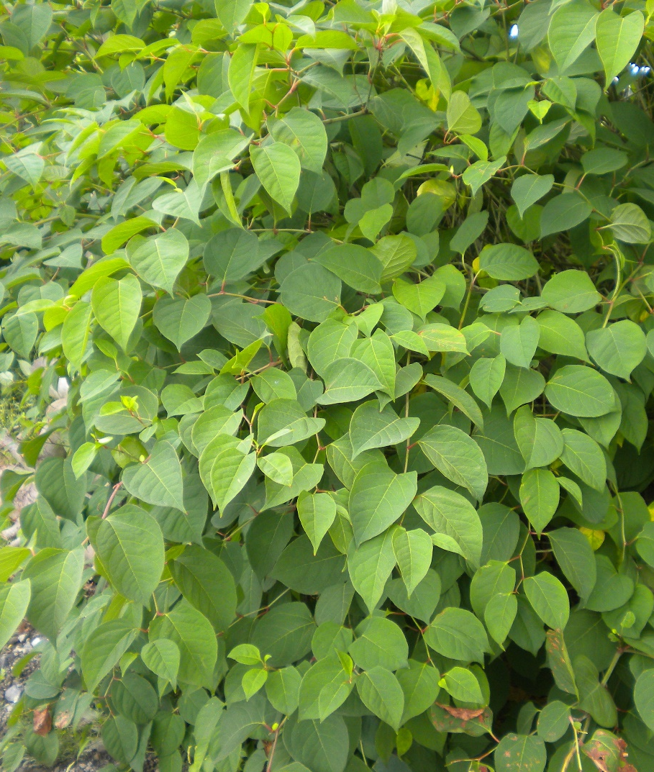
Doelstelling RATO
en provincie
Geen inventarisatie en beheer.
Maatregelen nemen om
besmettingen te voorkomen.

Slide 42
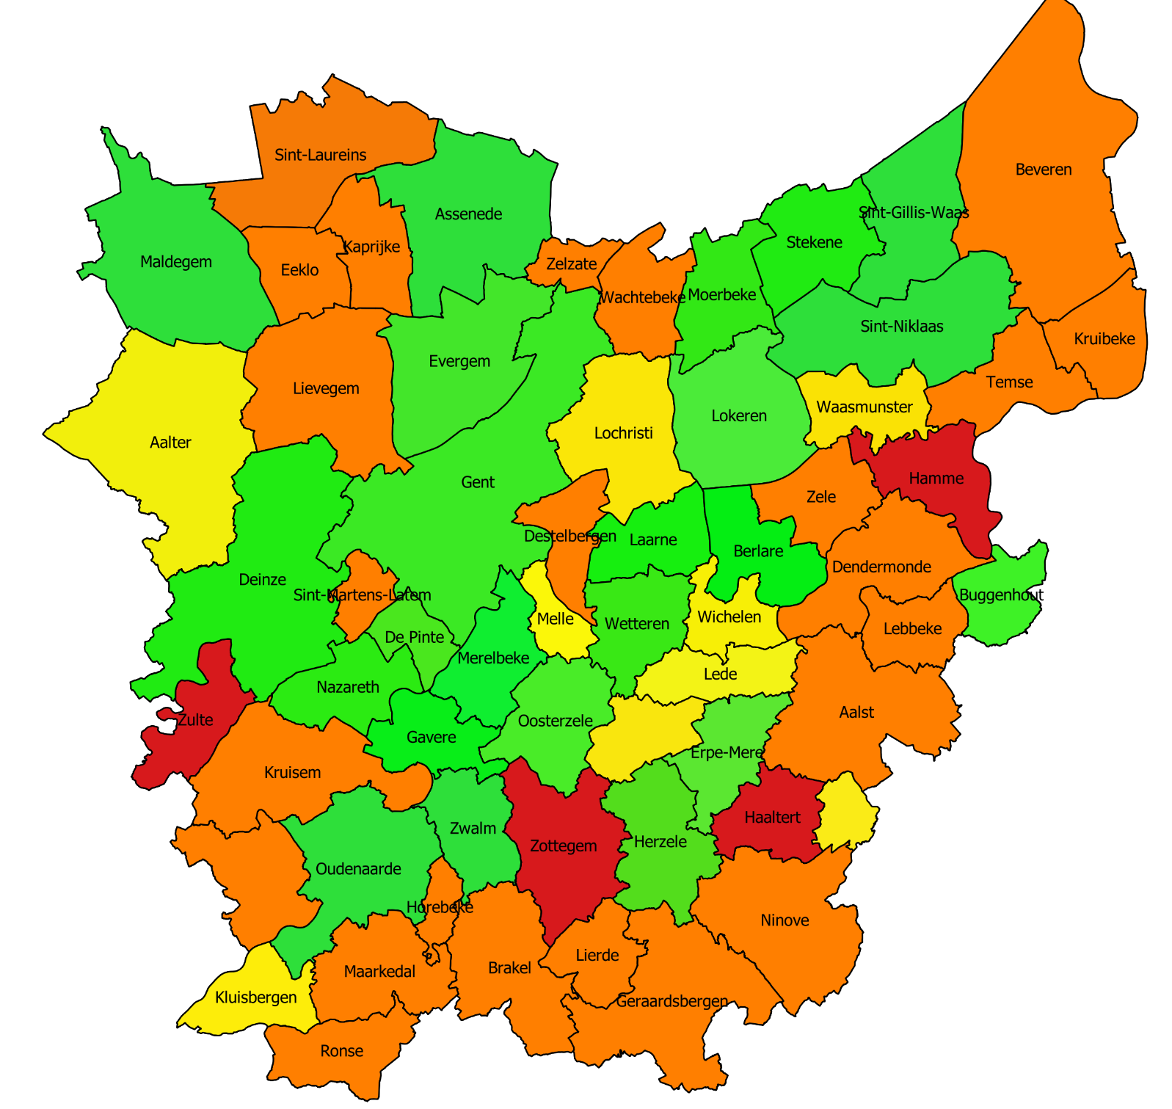
Japanse duizenknoop
Rapportage gemeenten
Groen aanwezig, bestrijding
Oranje aanwezig, geen bestrijding
Geel geen gegevens, geen bestrijding
Rood niet aanwezig volgens gemeente
SLH
W-P
Notes:
Doel:Informeren toestand
Netwerken
Evoluties binnen werkgebied delen

Slide 43
5. Exotenbeheer Waterwaaier of cabomba
Site in Sint-Gillis-Waas: afdekking
In het bijgevoegd filmpje zie je hoe de folie werd aangebracht
Bron: https://www.ecopedia.be/pagina/exotennet-mei-2019

Slide 44
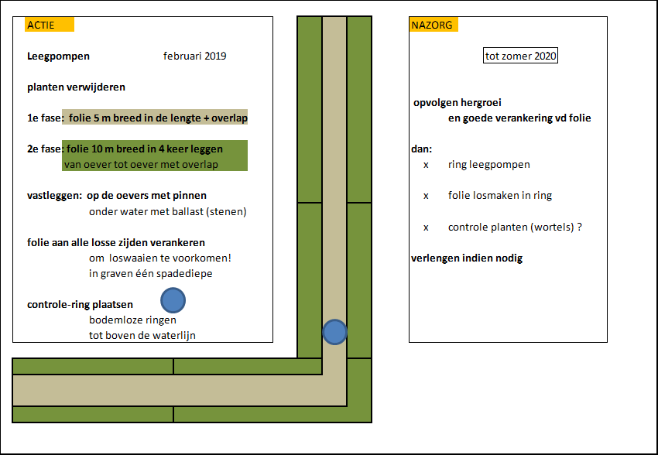

Slide 45
5. Exotenbeheer
Vragen? Exoten@oost-vlaanderen.be
Schrijf je in voor de nieuwsflash van Ecopedia:
Via inschrijving Nieuwsflash ExotenNet (volgende editie wordt verwacht in april 2020)

Slide 46
6. Kalender en varia
Volgende Regionaal Comité: voorjaar 2021
Thema’s volgend Regionaal Comité?

Slide 47
Contact
RATO vzw
Sofie Standaert, coördinator
Karel Van Moer, technisch coördinator
Angela Géron, administratief medewerker
Anke Stefens, projectmedewerker
Didier Huygens, directeur Landbouw en Platteland
Provinciaal bestrijder: Daniël Acke
RATO bestrijders provinciale werking: Hendrik Dhoore, Stijn Rotthier, Marlies Froidmont, Yves Bruyneel en Jan Lepouttre
09 267 87 43 of 09 267 87 25
rato@oost-vlaanderen.be

